Slide 1


C214 – Engenharia de Software TDD – Test Driven Development
Prof. Christopher Lima
christopher@inatel.br

Slide 2

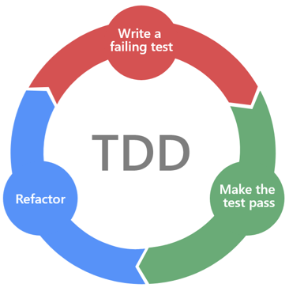
Test Driven Development - TDD
Desenvolvimento Dirigido por Testes
Criado por Kent Beck

Slide 3
“Uma ideia maluca que funciona”

Slide 4
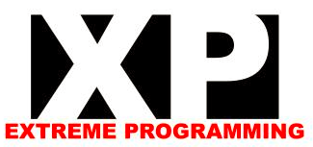
É uma prática proposta dentro da metodologia ágil eXtreme Programming (XP)

Slide 5
A ideia é escrever uma classe de teste para uma classe de produção que ainda não existe!

Slide 6
Ao escrever o teste primeiro ele não irá falhar?

Slide 7


Ele não irá nem compilar.
As classes de produção ainda não existem!!

Slide 8
Em seguida cria-se o código de produção, isto é, o que será testado.
De forma trivial!
Basta que compile

Slide 9
Com o código compilando, é possível rodar o teste!
Ele vai falhar!

Slide 10
Adiciona-se código suficiente para que o teste passe!
A solução mais simples possível
Foco é “fazer o teste passar”

Slide 11
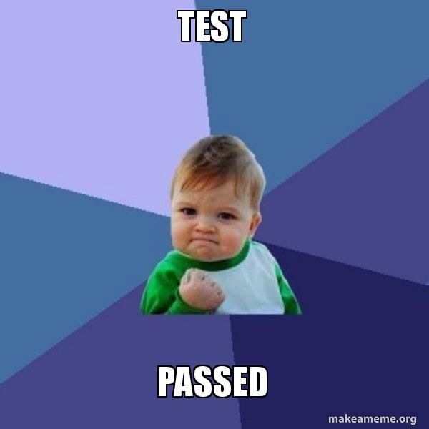
Teste passando!

Slide 12
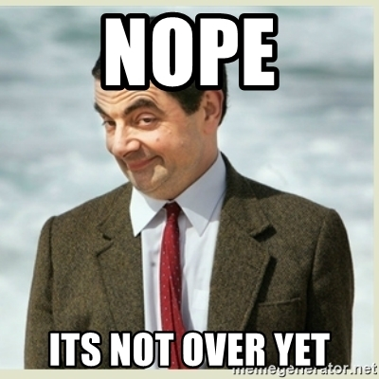
Inicia-se o processo de refatoração.
Focando em limpeza de código, legibilidade e manutibilidade.

Slide 13
Ciclo do TDD

Slide 14
TDD possui três objetivos principais:

Slide 15
1
Força a escrita de teste de unidade!
Evita que o desenvolvedor esqueça

Slide 16

2
Favorece a escrita de classes com alta testabilidade!
Lembre-se da aula sobre mocks!

Slide 17
Aprimora a API (application programming interface) e o design do código de produção!
Ao se escrever o teste primeiro, o desenvolvedor se comporta como um usuário da classe!
3 – Baby Steps

Slide 18
Os teste de unidade no Existe algum conceito novo? TDD são os mesmos?

Slide 19
Tudo que vimos de teste de unidade continua valendo!

Slide 20

Não vejo como fazer TDD na minha aplicação!

Slide 21
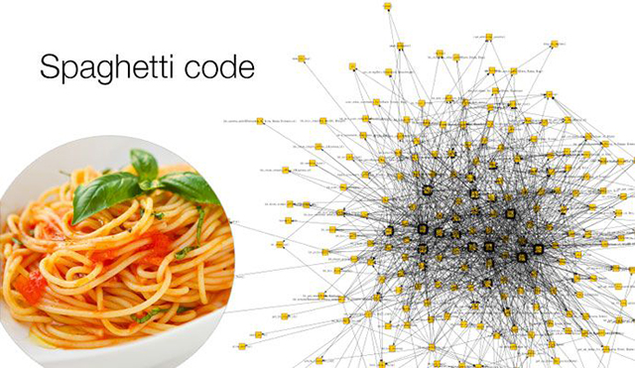
Provavelmente...

Slide 22

O que se ganha ao utilizar TDD?

Slide 23
O que se ganha ao utilizar TDD?

Slide 24

O que se ganha ao utilizar TDD?

Slide 25

O que se ganha ao utilizar TDD?
Regressão!!

Slide 26
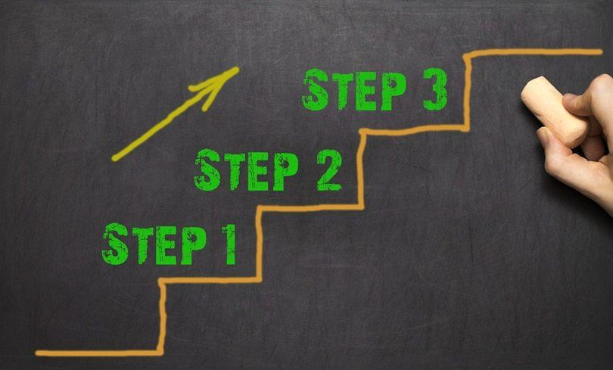
TDD Step Patterns

Slide 27

Qual teste preciso criar ?

Slide 28
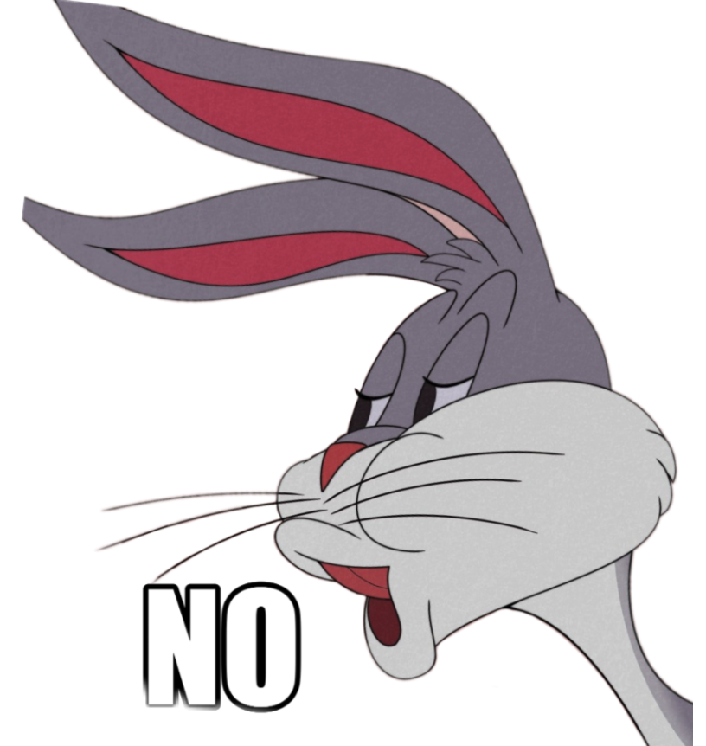
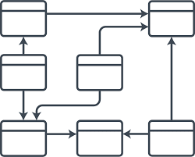
No TDD, os testes definem o design das suas classes, ao invés do UML

Slide 29

Assim, é importante saber como utilizar os testes para guiar o desenvolvimento da sua aplicação!

Slide 30
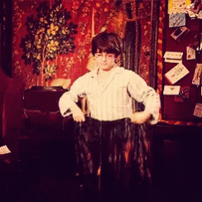
Padrão 1 – API Definition
Definição da API.
Como se testa algo que não se pode ver?

Slide 31
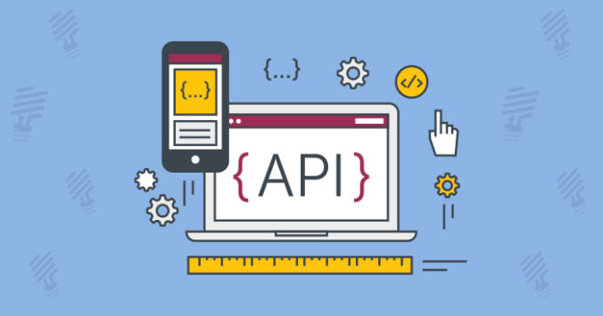
O primeiro teste é pra definir a superfície, não o que tem dentro.
Em outras palavras, a API!

Slide 32
Como introduzir um novo elemento de programação?

Slide 33

Criar o cenário mais simples possível e fazer a implementação trivial!
O objetivo é definir como os clientes irão utilizar a classe!

Slide 34
Padrão 1 – API Definition
Método
Forçar um retorno trivial
Testar o comportamento esperado assim que o objeto é instanciado
Classe
Notes:
Me

Slide 35
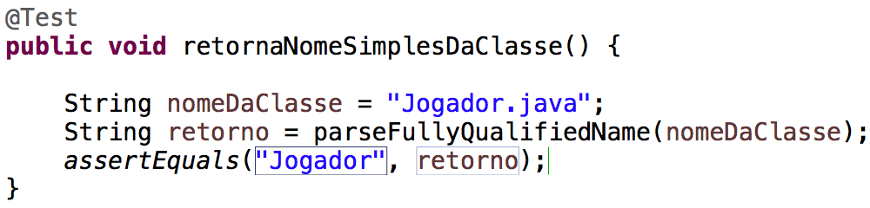
Considere uma classe que, dado o fully-qualified-name retorna o simple name da classe.
Caso trivial seria tratar o nome simples!

Slide 36

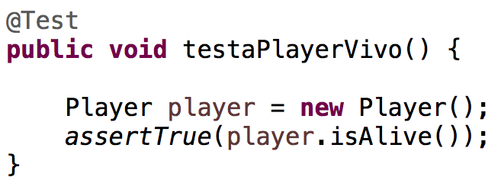
Criação de uma instância Player.
Assim que o “Player” é instanciado, deve estar vivo.

Slide 37

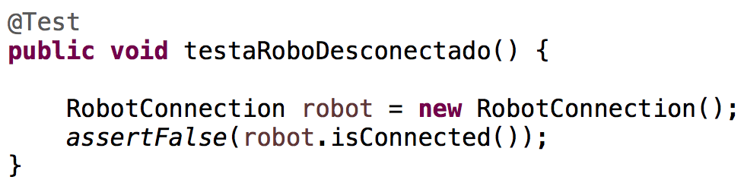
Criação de uma instância RobotConnection.
Assim que o “RobotConnection” é instanciado, ele ainda não está conectado!

Slide 38
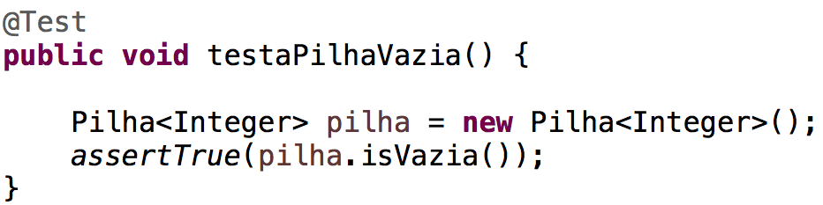
Criação de uma instância Pilha.
Assim que a “Pilha” é instanciada, deve estar vazia.

Slide 39
Conforme se avança na sessão do TDD modifique o cenário, adicionando diferenças!
Inclusive diferenças falsas!
Cenários negativos são importantes!
Exemplo: Para um método que recebe quatro parâmetros, alterne o valor dos parâmetros, e crie novos cenários de teste

Slide 40
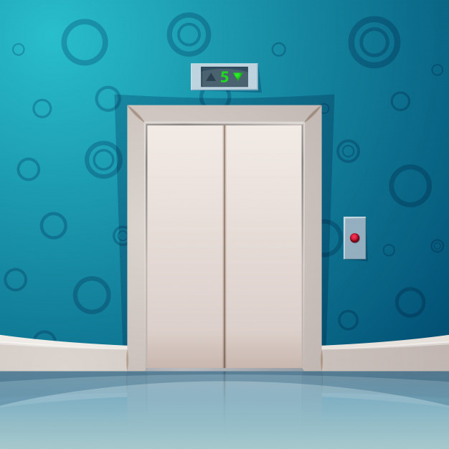
Padrão 2 – Diferential Test
Definir o passo básico!
Considere o teste de um elevador

Slide 41
Qual é o primeiro teste?
Se não apertarmos nada, ele precisa ficar parado

Slide 42

Em seguida é necessário mudar alguma coisa. Precisa ser diferente! Testar “para cima” por exemplo

Slide 43
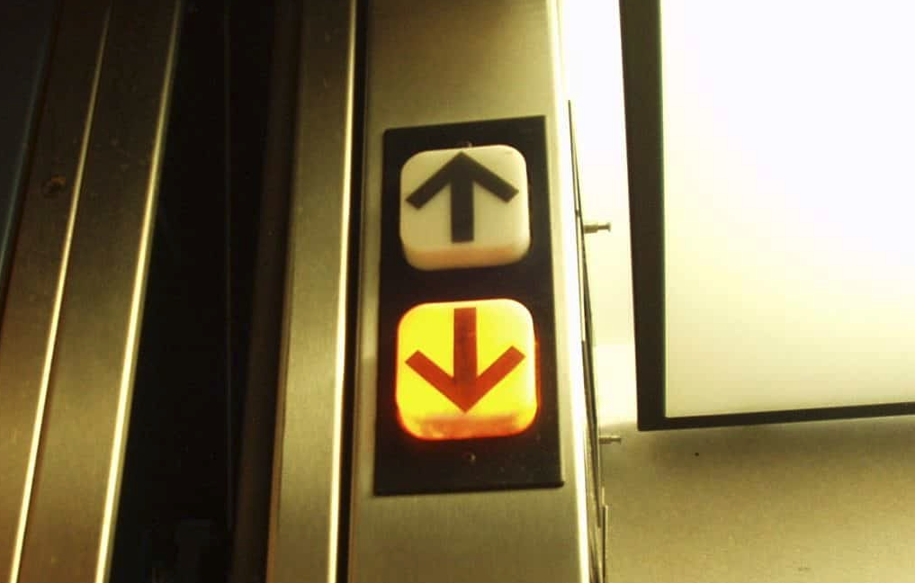
Depois “para baixo”

Slide 44
Quão diferente?
Se escrevermos um novo teste, que já está verde, não motiva mudanças no código fonte. Ou seja, pode não representar um avanço no desenvolvimento do código.
Por outro lado, se escrevermos um teste muito complexo, perderemos ritmo e feedback rápido que o TDD nos traz.

Slide 45
Como incrementar uma funcionalidade?

Slide 46
Adicione um teste que induz um pequeno incremento no código de produção sendo criado.
Objetivo: Seguir adiante na sessão do TDD, incrementando uma funcionalidade

Slide 47

Teste Anterior
(assertTrue)
1˚ Cenário
Incrementa com
Incremento
(assertFalse)
2˚ Cenário

Slide 48

Crie uma situação para motivar a muda-lo

Slide 49
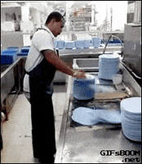
Exemplo da Pilha!

Slide 50
Padrão 1 – API Definition
Definimos que existe um método boolean isVazia()
Padrão 2 – Diferential Test
Força o método anterior a devolver uma condição diferente
Notes:
eanean

Slide 51
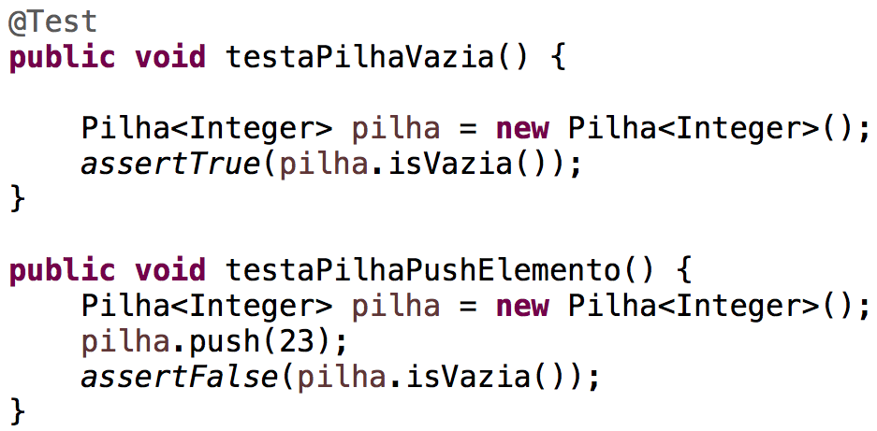

Slide 52
Busque os cenários triviais e force alguma modificação!
Isto é, crie testes que motive essas modificações
Notes:
eanean

Slide 53
É possível chegar em cenários complexos só com pequenos passos?
Com pequenos incrementos, o cenário se torna complexo naturalmente

Slide 54
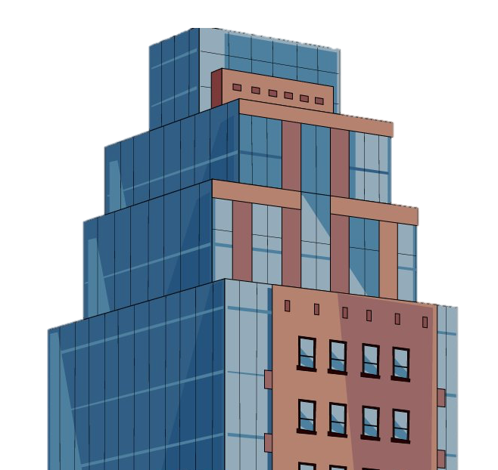
O próximo andar de um prédio é criado somente com a estrutura adequada para acessá-lo.

Slide 55
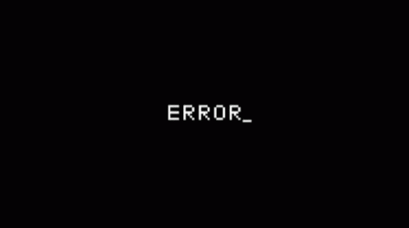
Padrão 3 – Exceptional Limit

Slide 56

É necessário pensar em cenários onde se deve lançar erros!
Proteger a classe contra mau uso pelos clientes!!!
Notes:
eanean

Slide 57
Como definir quando a classe não funciona? Cenários inválidos?
Notes:
eanean

Slide 58
Crie um teste que introduz um cenário inválido, e verifique se a classe sabe lidar com essa situação.
O objetivo é adicionar capacidade para tratar situações excepcionais, e não uma nova funcionalidade!

Slide 59
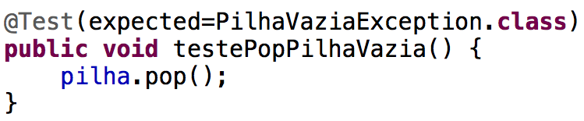
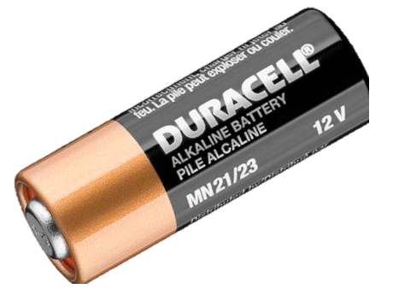
Para a classe Pilha criamos dois cenários de erro.
Remover da pilha vazia
Inserir na pilha cheia

Slide 60
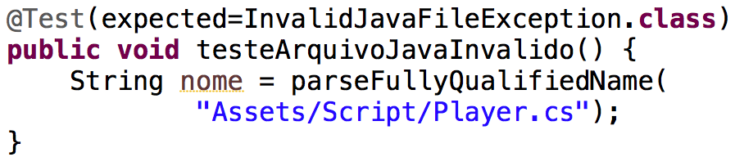
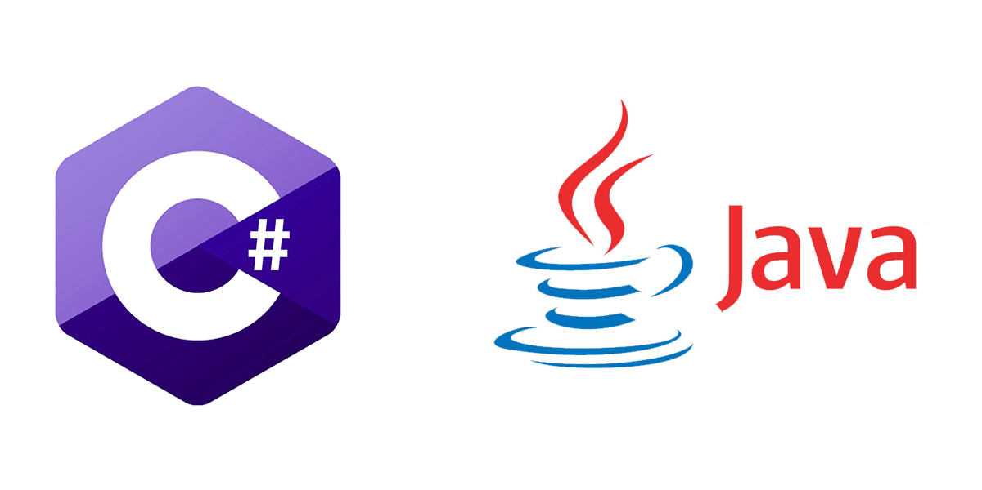

Slide 61

Seguindo a filosofia do TDD, esses cenários só surgem se criarmos testes de forma explícita.
Caso contrário, surgirá como bug!

Slide 62
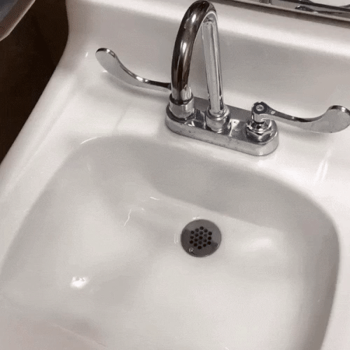
Padrão 4 – Everything Working Together

Slide 63

No TDD, estamos sempre preocupados com as funcionalidades individuais

Slide 64
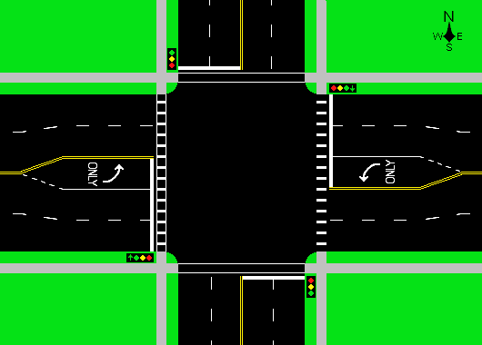
Porém, o software é integrado!
Muitas funcionalidades possuem interseções

Slide 65
Como saber se as funcionalidade estão funcionando integradas?

Slide 66
Adicione um cenário de teste onde duas ou mais funcionalidades são combinadas!
O objetivo é verificar a integração, e não adicionar uma nova funcionalidade

Slide 67
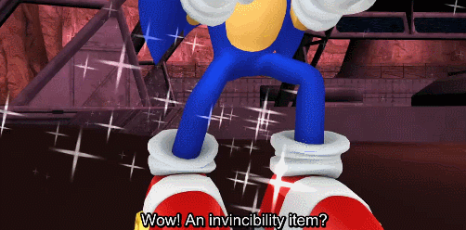
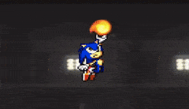
Exemplo: Powerups em jogos

Slide 68
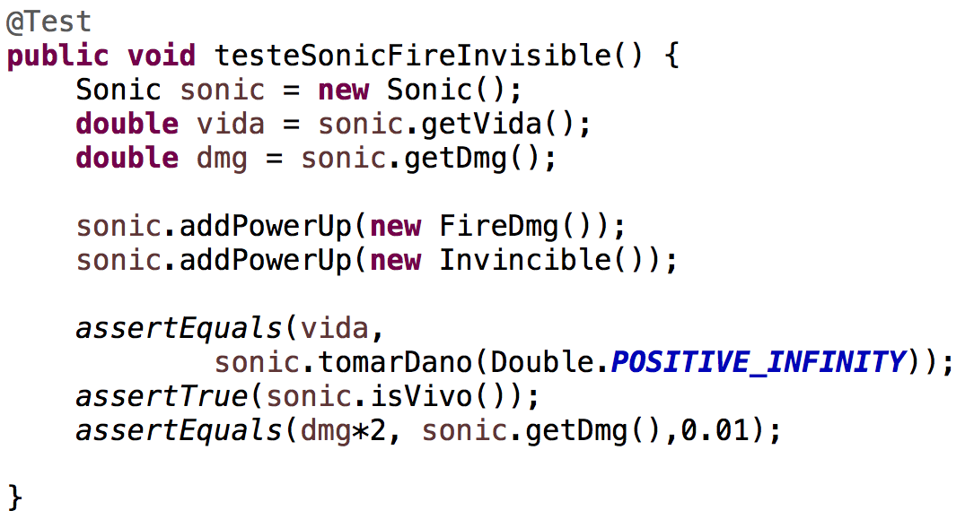

Slide 69



Exemplo: Carrinho de Compra

Slide 70
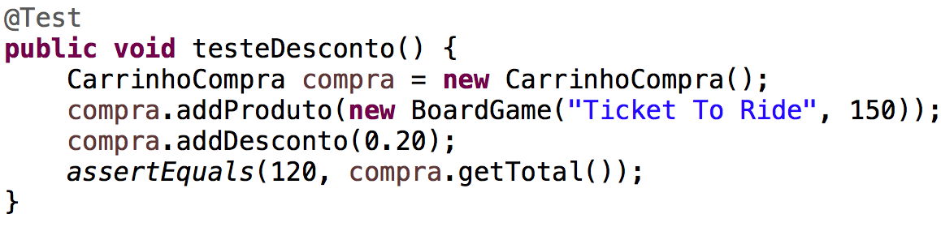
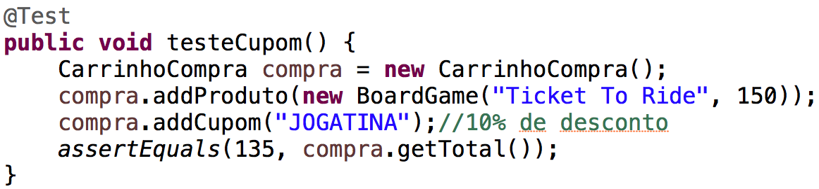
Diferential Test

Slide 71
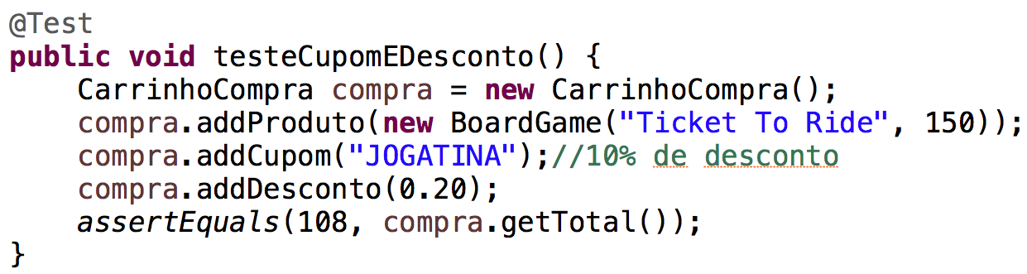

Slide 72

Nessa etapa, não é um equívoco que o teste já “nasce passando”.
O objetivo foi integrar, e não adicionar nova funcionalidade

Slide 73
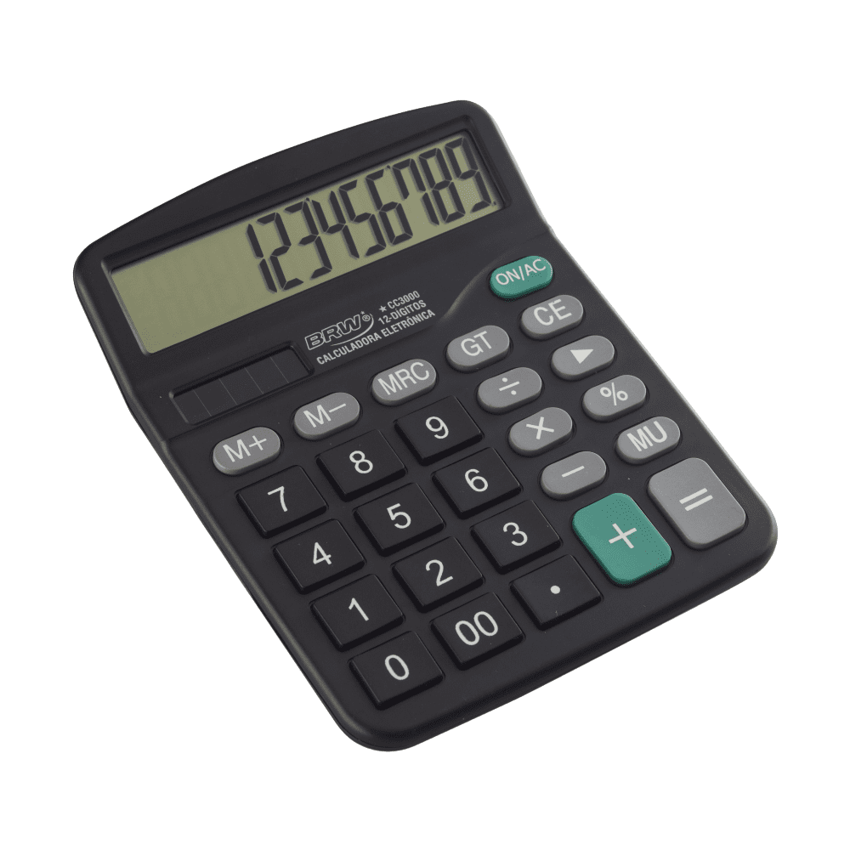
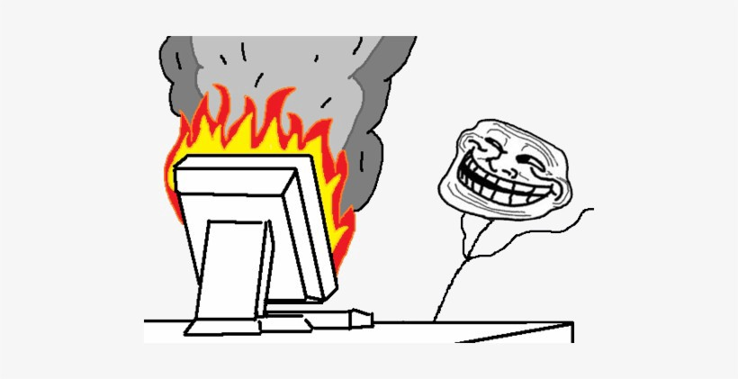
Exercício - 1
Calculadora

Slide 74
Exercício - 1
Utilizar os padrões 1, 2, 3 e 4 para construir uma calculadora.
Utilize @Before
Crie pelo menos 1 cenário negativo (Padrão 3).

Slide 75
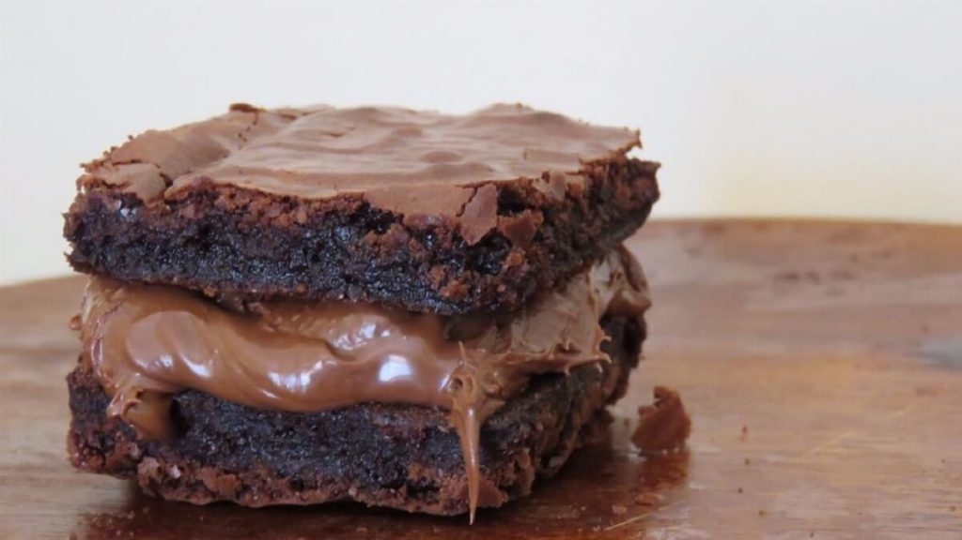

Exercício 2 – Loja de Brownies (Carrinho de Compras) com TDD
Utilizar os padrões 1, 2, 3 e 4 para construir uma loja de brownies. (Sistema hipotético de vendas).
Crie 6 cenários diferentes que guie o desenvolvimento da aplicação.
Crie pelo menos 2 cenários negativos (Padrão 3).
Crie 1 cenário de integração (Padrão 4)
Não esqueça de garantir a testabilidade.
É preciso testar os comportamentos do carrinho de compra!

Slide 76
Exercício – 3
Pilha!

Slide 77
Implementar uma pilha com TDD

Slide 78
Quais são alguns requisitos iniciais que queremos verificar na pilha?
Não é necessário pensar em todos!

Slide 79
Verificar se a pilha está vazia
Fazer push de um elemento
Fazer push de dois elementos
Fazer pop de um elemento
Fazer pop com a pilha vazia
Fazer push com a pilha cheia

Slide 80
Com essas definições de teste, estamos desenvolvendo a API da classe.
Reforçando que o TDD é uma técnica que nos ajuda a construir a classe de produção.

Slide 81
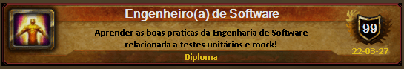
Exercício – 4
TDD com Mockito – Sistema de Conquistas

Slide 82
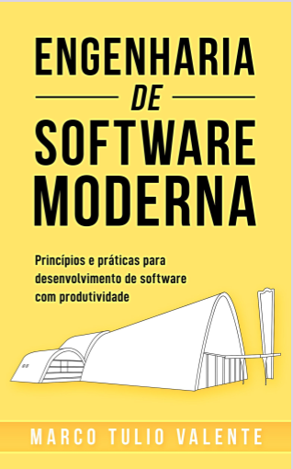
Referência
Capítulo 8 do livro Engenharia de Software Moderna
Item 8.7 – Desenvolvimento Dirigido por Testes
https://engsoftmoderna.info/cap8.html
TDD Step Patterns
dl.acm.org/doi/abs/10.5555/2821679.2831289?download=true

Slide 83

Implementações
https://github.com/chrislima-inatel/C214

Slide 84
C214 – Engenharia de Software TDD – Test Driven Development
Prof. Christopher Lima
christopher@inatel.br

